Slide 1
Human Interface/Human Error
Interaksi manusia dan komputer

Slide 2
Definisi Human Error
Human Error adalah kesalahan yang disebabkan dari penyimpangan rutinitas dan proses otomatisasi yang terganggu (eksternal:user & internal:pikiran terganggu)-Sternberg,1996.
Human Error ini bisa dikatakan sebagai perencanaan yang gagal untuk mencapai hasil yang diinginkan.

Slide 3
Pengantar
Human error menjadi sebagian masalah terbesar di dalam implementasi sistem. Sehingga berdampak:
Masalah Desain Sistem:
(1)Spesifikasi tidak lengkap (incomplete spesification),
(2) Kerusakan desain (design defect), dan
(3)Kesalahan dalam implementasi (bugs, defects).

Slide 4
Pengantar (2)
B. Masalah pada Operator
Antarmuka yang dirancang buruk (poorly designed user interface).
Kesalahan operator (karena keterbatasan-keterbatasan)
Kesalahan perawatan

Slide 5
HCI Problems (1)
Operator melihat beberapa tampilan yang banyak di sistem
Peranan umpan balik (feed back) yang minim
Pentingnya desain program yang nyaman (Good HCI design), jika desain buruk akan menyulitkan penggunaan program (ukuran, biaya, dsb).

Slide 6
HCI Problems(2)
HCI harus tidak dibuat sederhana, sehingga sulit dimengerti bagi pengguna awam (tidak adanya kontrol intuitif, output tidak mudah di baca, dsb).

Slide 7
Jenis Human Error
Human Error dapat dibagi atas dua jenis, yakni Slips and Lapses, dan Mistakes.
Slips and Lapses, merupakan error yang dialami oleh orang yang sudah memiliki skill atau orang yang sudah memahami terkait penggunaan sistem dalam sebuah aplikasi.
Mistakes, merupakan error yang dialami oleh user yang memang belum memiliki skill.

Slide 8
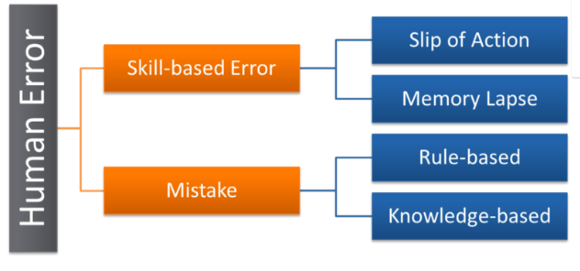
Tipe Error
Gambar 1. Tipe Error dalam Human Computer Interaction (HCI)

Slide 9
Tipe Error (2)
Terdapat beberapa jenis error, yaitu:
Skill-base error: error yang bersumber dari learning procedure yang salah.
Rule-base error: error yang diakibatkan karena kesalahan rule yang diberikan
Knowledge error: error yang diakibatkan kesalahan pengetahuan dari user yang salah terkait penggunaan sistem dalam apliaksi tersebut.

Slide 10
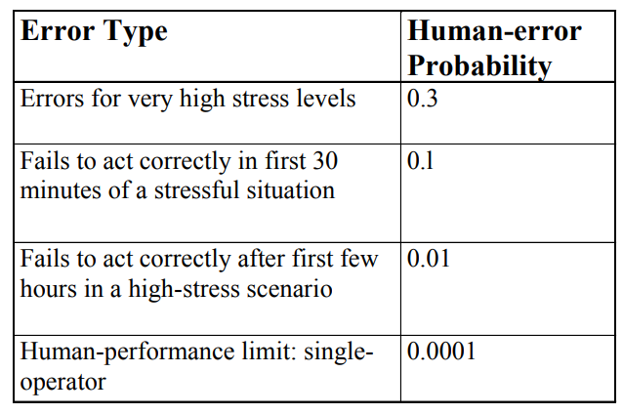
Human Error Probabilities
Gambar 2. General Human-Error Probability Data
in Various Operating Conditions

Slide 11
Faktor Manusia, atau keterbatasan (limitations) diantarnya (1):
Ketidaksabaran (impatience)
Memori terbatas (limited memori)
Perubahan mood (changes in mood)
Kebutuhan akan motivasi (the need for motivation)
Ketakutan (fears)
Membuat kesalahan (make errors)

Slide 12
Faktor Manusia, atau keterbatasan (limitations) diantarnya (2):
Rabun jauh (near sightedness)
Kelelahan (fatigue)
Terkendala waktu (constrained by time)
Lebih suka standart (prefer standard ways of doing things)
Ketidakmampuan fisik (physical inability)

Slide 13
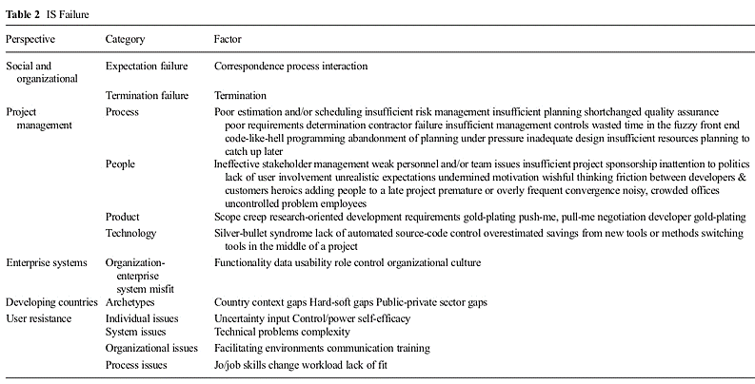
Information System Failure

Slide 14
Attributes of Good Software
Functionality: Good software should deliver the required functionality and performance to the user and should be maintainable, dependable and acceptable
Maintainability: Good software should be easy to maintain, it should be able to evolve so as to be able to meet changing requirements
Dependability: The software must be trustworthy. It should be reliable, secure, and safe.
Efficiency: The should not make wasteful use of system resources
Acceptability: The software must be accepted by the users for which it was designed. This means it must be understandable, usable and compatible with other systems.
Survivability: Good software should be able to withstand and adapt to any environment where it is put to use.

Slide 15
Software Failure
Software juga pernah gagal karena faktor eksternal, diantaranya:
Human Error: kesalahan input data
Support System: kurangnya komponen-komponen pendukung perangkat lunak, seperti tenaga listrik, perangkat keras,perangkat lunak (operating systems)
Keamanan Cyber: virus dan peretasan perangkat lunak
Environment (lingkungan): petir, banjir shg perangkat lunak tidak bs bekerja scr optimal.

Slide 16
Kesimpulan (1)
Manusia adalah bagian yang tidak dapat diprediksi oleh sistem apapun, oleh karena itu paling sulit untuk memodelkan software sesuai dengan konsep HCI (Human Computer Interaction).
Manusia lebih banyak melakukan kesalahan, terlebih dalam kondisi stres (Cognitive Psychology).

Slide 17
Kesimpulan (2)
UI design (baca:HCI) hadir agar supaya user mampu menghadapi kendala berupa error dalam sebuah sistem/aplikasi, tanpa melihat siapa yang menggunakan (Slips and Lapses error , atau Mistakes error).
Baik slip and lapses error maupun mistakes error tetaplah membutuhkan sebuah penanganan yang tepat, sehingga usability dalam sebuah sistem benar-benar dapat dirasakan (example: Gojek, Grab, Traveloka, Shopee, Facebook, Instagram, dsb).

